Slide 1
Percepção e Cognição
Ensaio de IA
Data: 27/04/2006
Professor: Fernando Buarque
Alunos: Salomão Sampaio Madeiro
Sandro Luiz

Slide 2
Percepção e Cognição
Objetivos
  Explicar os mecanismos pelos quais os seres humanos são capazes apreender e aprender a partir de estímulos captados do meio.
Objetivos em IA
  Produzir Sistemas Artificiais capazes de perceber, reconhecer e/ou atuar em ambientes diversos

Slide 3
Percepção
Exemplos práticos:
  Visual
    Percepção de objetos e ambientes no mundo real

Slide 4

Cognição
Exemplo prático:

Slide 5
Percepção
Conceito
Percepção ≠ Detecção
  Detecções ativa e passiva
Estapas para a Compreensão do Processo
  Estudo do comportamento e das propriedades do estímulo a ser coletado
  Como extrair informações úteis para o reconhecimento de padrões
Questões
  Percepção => Cosciência ?

Slide 6
Percepção
Instanciação de Conceito: Visão Humana
  Estímulo: Luz
    Propriedades já bastante estudadas pela Ótica
  Extração de informações úteis
    Detecção de arestas
      Linhas ao longo das quais existe uma mudança significativa no brilho da imagem.
    Segmentação de imagens
      Percepção de vários agrupamentos visuais, normalmente associados a objetos ou partes de objetos de acordo com valores de brilho
    Abstração de Regiões Importantes
      Regiões onde há uma maior probabilidade de existirem informações cruciais para o problema em questão

Slide 7
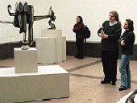
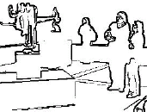
Detecção de Arestas
Exemplo
Voltar

Slide 8
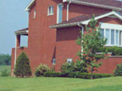
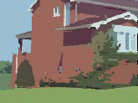
Segmentação de Imagens
Exemplo
Voltar

Slide 9
Cognição
Conceito
  Como você sabe que uma porta é uma porta?
Estapas envolvidas no processo
  Atenção (“Concentração da mente em uma parte específica da consciência)
  Percepção
  Memória (“Conhecimento inferido de percepções passadas”)
  Raciocínio (“Exercício da mente”,“Faculdade de conectar juízos”)
  Juízo (“Ato mental de asseverar um conteúdo afirmável”)
  Imaginação (“Reanimação de imagens sensíveis provenientes da memória”)
  Pensamento (“Faculdade dos conceitos, juízos e princípios”)
  Discurso (“Comunicação ordenada do pensamento ou o poder de pensar logicamente”)

Slide 10
Cognição
Instanciação de Conceito: Exemplo Inicial
  Quais das etapas anteriores estão envolvidas no reconhecimento da imagem do Exemplo Inicial?

Slide 11
Percepção e Cognição
Requisitos para aplicação em IA:
  ?
  ?
  ?
  ?
  ??

Slide 12
Percepção e Cognição
Requisitos para aplicação em IA:
  Sensores
    Ex: Câmeras, microfones, receptores químicos de partículas (olfatos artificiais), etc.
  Algoritmos para extração de informações úteis
    Ex: Split and Merge e Region Growing (Segmentação de Imagens)
  Memória (Base de Conhecimento)
  Algoritmos para reconhecimento
    Ex: SFFS – Sequencial Forward Floating Selection (Reconhecimento de Faces)
  Capacidade de reconhecer novas situações
    Combinação de situações já percebidas anteriormente

Slide 13
Percepção e Cognição
Possíveis Áreas para Aplicação
  Robótica
  Cibernética
  Transhumanismo

Slide 14
Percepção e Cognição
Aplicação: Robótica
  Pioneer II – DX
    Departamento de Engenharia Elétrica da UFES
    Câmera Sony D30
    Processador Intel MMX 233
    Windows 98
    8 sensores ultra-sônicos
    Será capaz de reconhecer objetos e propriedades associadas a esses objetos
      Ex: Porta aberta, porta fechada, um canto, uma quina, etc.

Slide 15
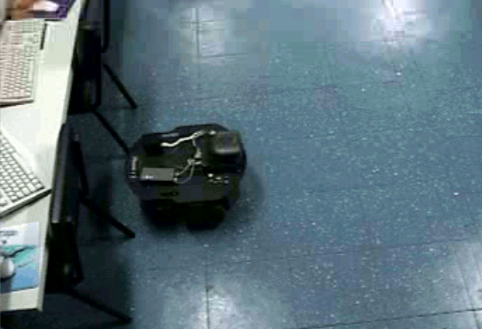
Pioneer II - DX
Voltar

Slide 16
Percepção e Cognição
Aplicação: Reconhecimento 3D
  RESOLV (REConstruction using Scanned Laser and Video)
  Aplicações
    Indústria
    Realidade Virtual
    Reconhecimento em massa

Slide 17
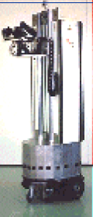
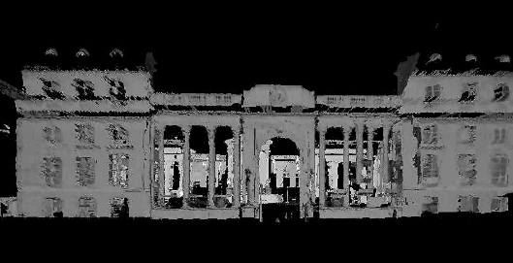
RESOLV
Voltar

Slide 18
Percepção e Cognição
Aplicação: Nariz Artificial
  ENose da NASA
  Aplicações
    Indústria Alimentícia
    Sistema de Segurança Inteligente
      Reconhecimento de situações de perigo (Incêndio, gases tóxicos)
    Reconhecimento de gases desconhecidos encontrados em explorações interplanetárias

Slide 19
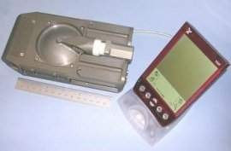
ENose
Voltar

Slide 20
Percepção e Cognição
Aplicação: Pele Artificial
  Projeto da Universidade de Tóquio
  Capacidades
    Perceber diferenças de pressão e temperatura
  Aplicações
    Instalados em hospitais, academias de ginástica ou em automóveis pode monitorar a saúde das pessoas
  Trabalhos Futuros
    Criar uma pele com habilidades humanas ou super-humanas com a capacidade de sentir som e luz (Ajudar pessoas deficientes)

Slide 21
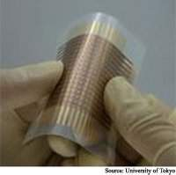
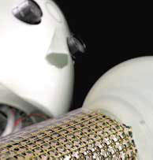
Pele Artificial
Voltar

Slide 22
Referências
RUSSEL, Stuart / NORVING, Peter. Inteligência Artificial
http://www.citi.pt/citi_2005_trabs/ia/cognicao.html
http://www.citi.pt/citi_2005_trabs/ia/ciencias_cognitivas.html
http://www.inf.ufrgs.br/pos/SemanaAcademica/Semana2000/ElciMachado/
http://w3.impa.br/~lvelho/ip02/demos/sossai/Apresentacao.pdf
http://www.ele.ufes.br/pesq/robotica.html
http://www.inovacaotecnologica.com.br/noticias/noticia.php?artigo=010130041020
http://www.ilusaodeotica.com

